Slide 1


Slide 2


Slide 3
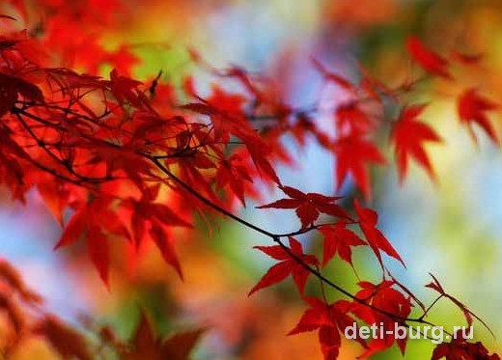
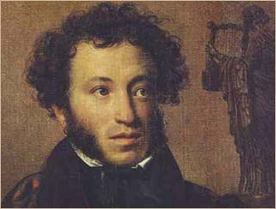
Унылая пора – очей очарованье.
Приятна мне твоя прощальная краса…
А.С. Пушкин

Slide 4
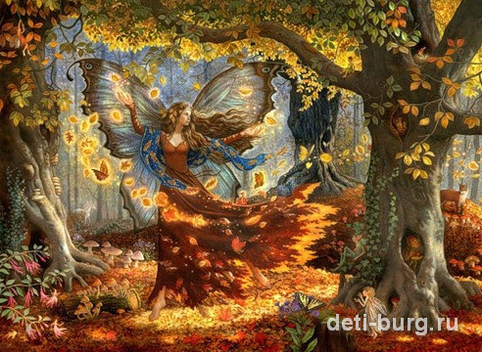
Волшебница
Осень

Slide 5
Конкурс 1 (Разминочный)
«Осенние вопросы»

Slide 6



Сколько дней длится осень?

Slide 7
1. 91
2. Бабье лето
3. Зонт
4. 40 дней
5. Тайфун
6. Ноябрём, Ь
7. Клён

Slide 8
Конкурс 2
«Осень наоборот» (анаграммы)

Slide 9
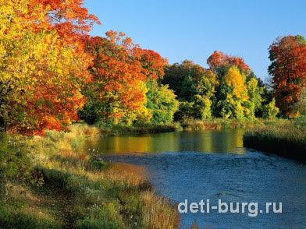
Музыкальная
пауза

Slide 10
Конкурс 3
«Шуточная викторина»

Slide 11
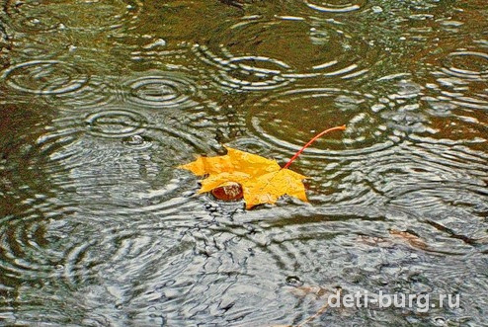
Назовите сорт яблок, в котором спрятался Антон?
Назовите овощ, в котором квакает лягушка?

Slide 12
3. Назовите овощ, в котором каркает ворона?
4.Назовите овощ, из которого можно стрелять?

Slide 13
5. Какая часть двери есть в картофеле?
6.Назовите фрукт с именем девочки.

Slide 14
Конкурс 4
«Загадки осени»

Slide 15
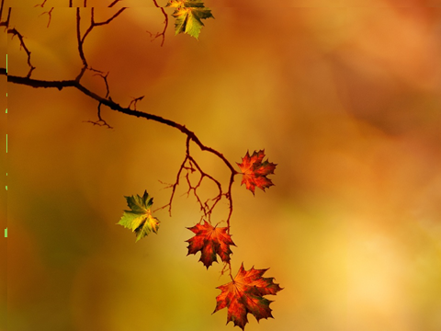
Пусть Вам
улыбается каждый
осенний день !

Slide 16
Праздник
«Золотая осень»
Презентация выполнена
Китовой Ириной Ивановной
учителем начальных классов
ТМК ОУ «Хатангская средняя школа №1»
Красноярского края
2024 год

Slide 17
Интернет- ресурсы:
http://images.yandex.ru/yandsearch - картинки

Slide 18
Интернет- ресурсы:
http://images.yandex.ru/yandsearch - картинки

